Slide 1




Инвестиции в драгметаллы с ОМС
2022

Slide 2

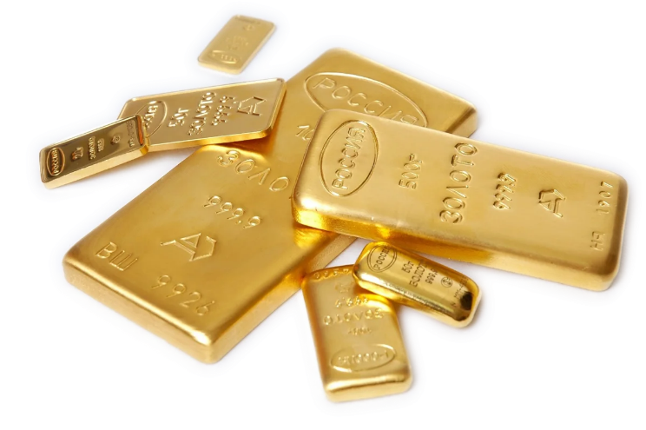
Обезличенный Металлический Счет
Это счет клиента, на котором учитывается движение обезличенных драгоценных металлов в граммах без выделения индивидуальных признаков (проба, серийный номер, производитель и т.п.)
Виды металлов
Основные драгметаллы: золото, серебро, платина и палладий
Золото – наиболее ликвидный инвестиционный актив
1
Способ инвестирования
Среднесрочные и долгосрочные инвестиции
2
Онлайн
Все операции по обезличенным металлическим счетам (покупка/продажа ОМС) также доступны в Сбербанк Бизнес Онлайн.
3
4
Без скрытых комиссий
Открытие счета и совершение операций бесплатно
5
Удобно владеть
Не нужно заботиться о хранении металла

Slide 3
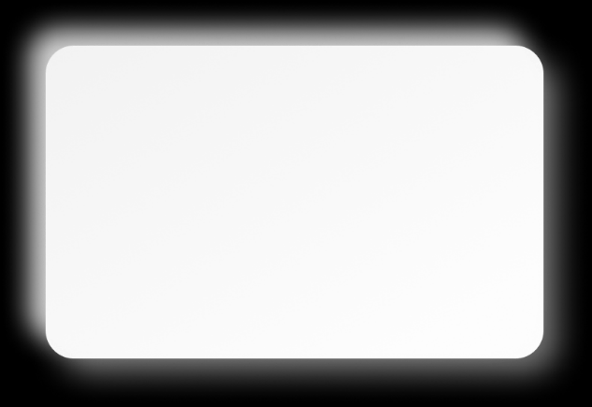

Инвестиции в драгметаллы в Сбербанке
Открыть обезличенный металлический счет с возможностью пополнения:
Покупка металла и зачисление его на ОМС
Продажа металла, когда котировки достигают нужного инвестору уровня
Где открыть ОМС в Сбербанке?
Для формирования накопления в драгоценных металлах необходимо:
Купить драгоценный металл за рубли
Владеть активом как угодно долго
1
2
3
4
5
Открыть
обезличенный металлический счет в отделении банка
Увеличивать накопления в течение срока инвестирования (опционально)
Продать драгоценный металл за рубли

